Slide 1

GCC-Fortran 的 Function Multi-Versioning 功能实现
Yangyu Chen
cyy@cyyself.name

Slide 2
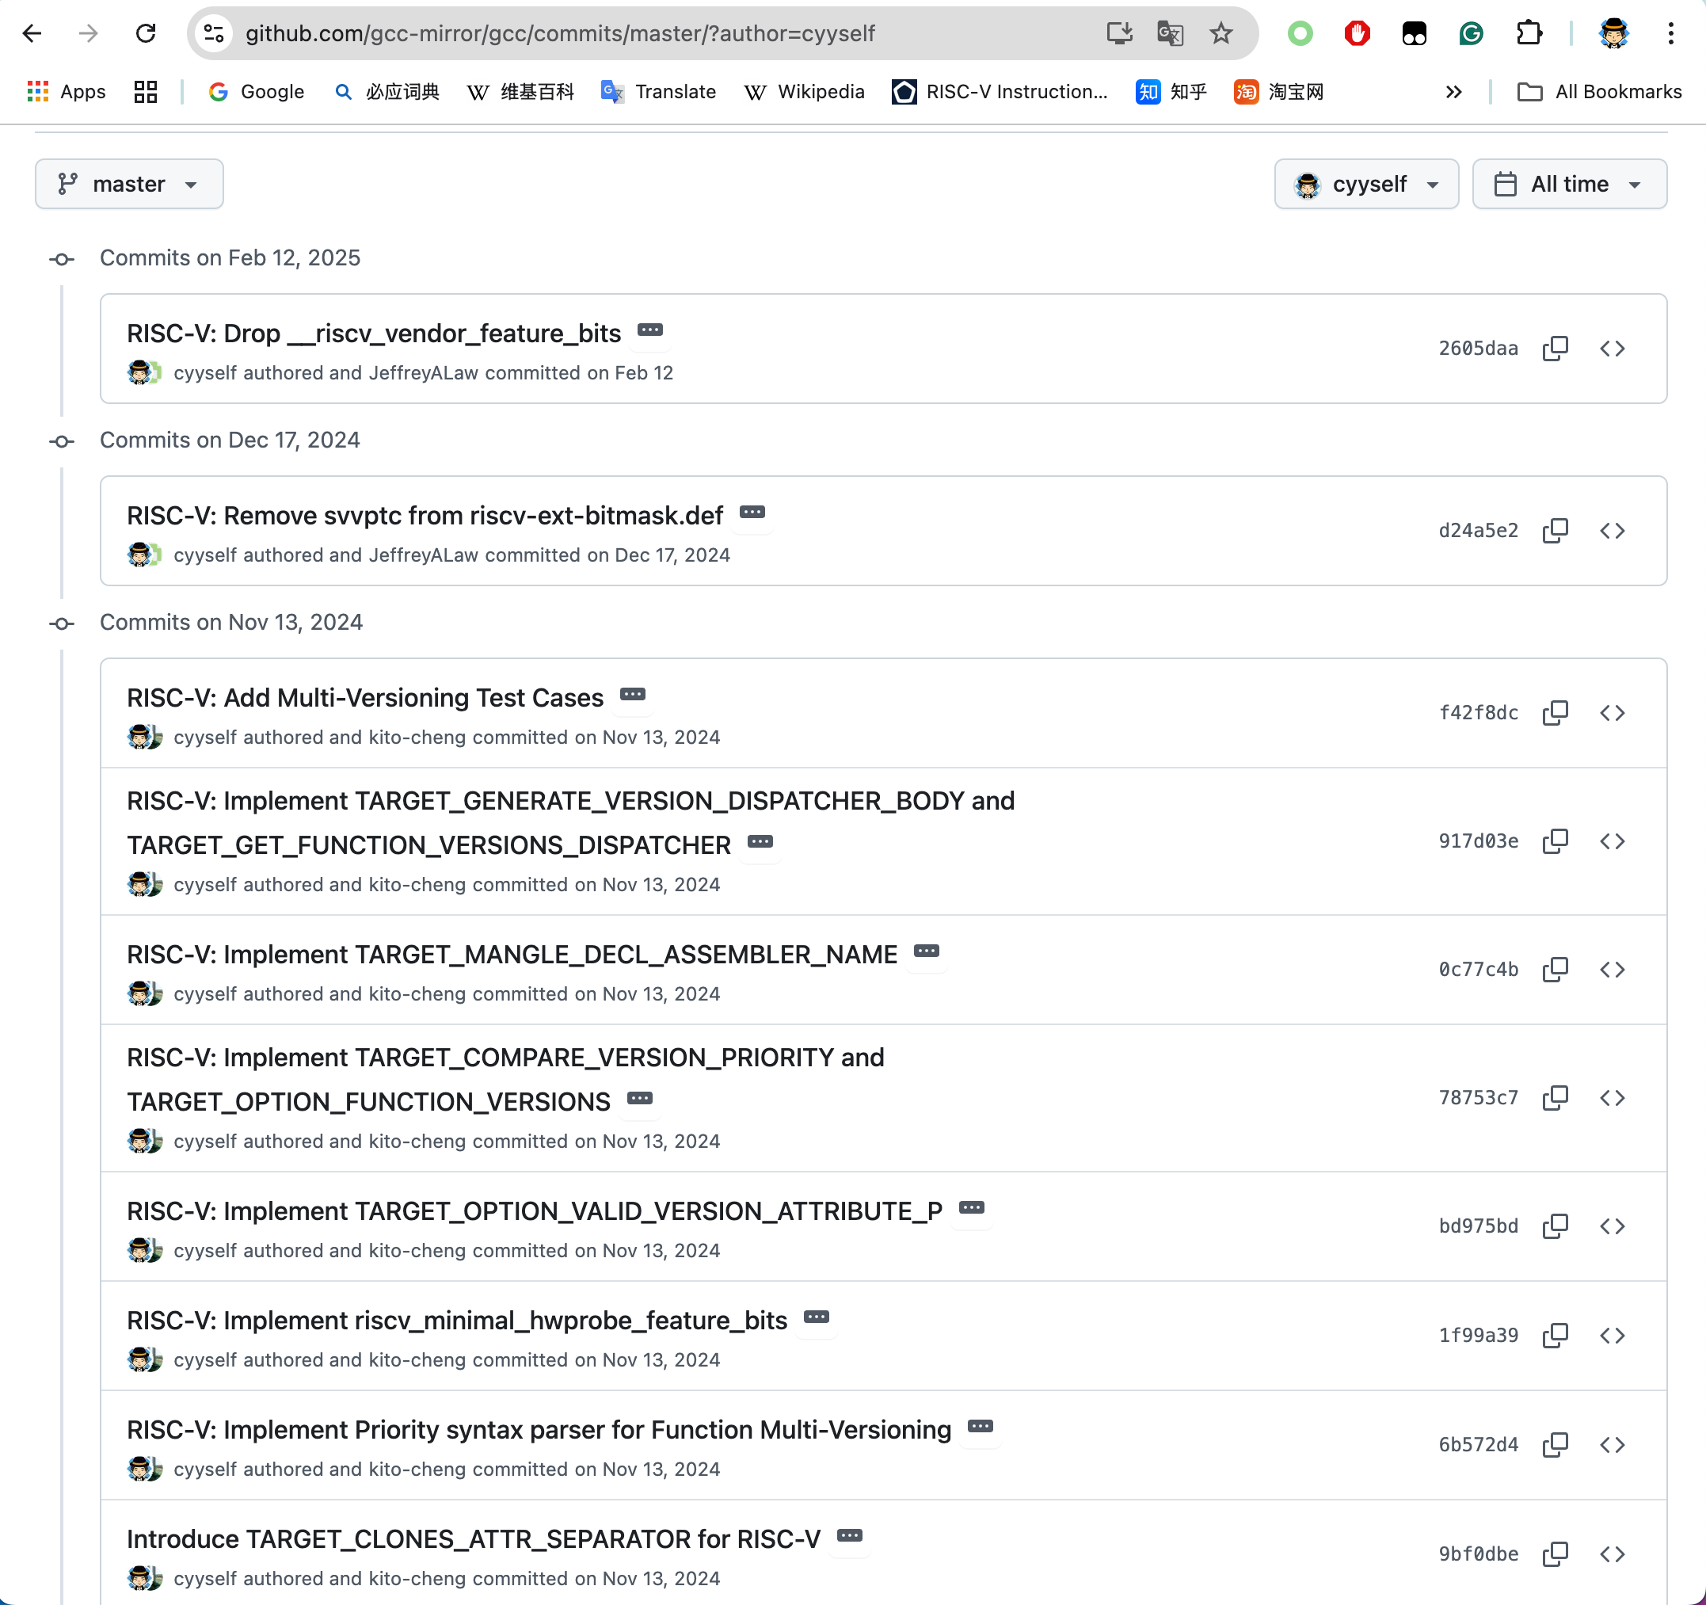
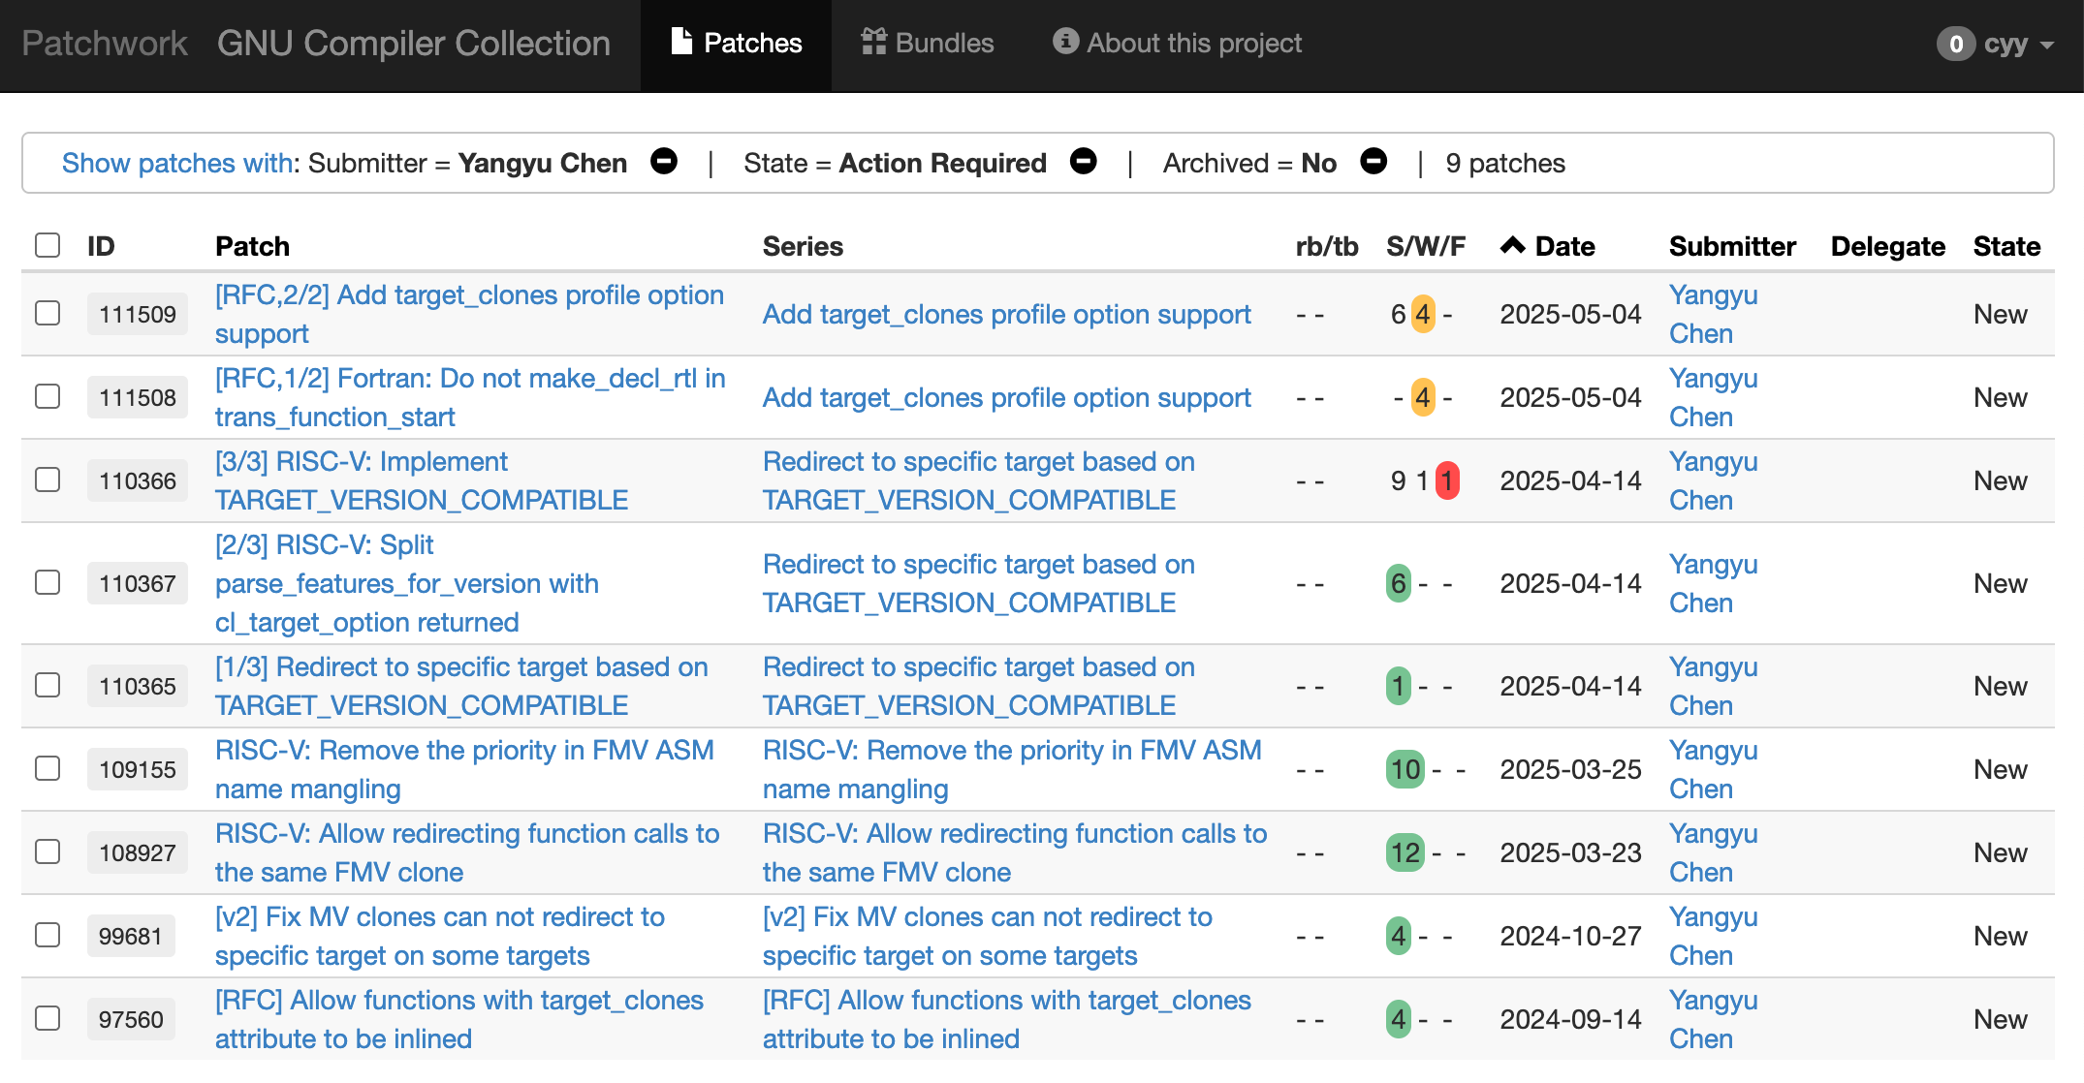
项目导师介绍
3rd Year Ph.D. student: Computer Architecture and Software Co-Design
GCC Contributor: Mostly about Function Multi-Versioning

Slide 3
题目背景 - 什么是 Function Multi-Versioning
foo.default
foo.see2
foo.avx2
foo.avx512f
foo.resolver
__attribute__((target_clones(
"default",
"sse2",
"avx2",
"avx512f")))
void foo() { ... }

Slide 4

题目背景 – Function Multi-Versioning 的好处
二进制兼容性
希望二进制分发时能够兼容该指令集架构的所有处理器
性能
CPU ISA 扩展全开不一定会生成最快的代码
高级的 ISA 如 Vector 有时会引入更高的初始化代价
CPU 微架构对最新最热的 ISA 扩展的实现性能不一定优秀

Slide 5

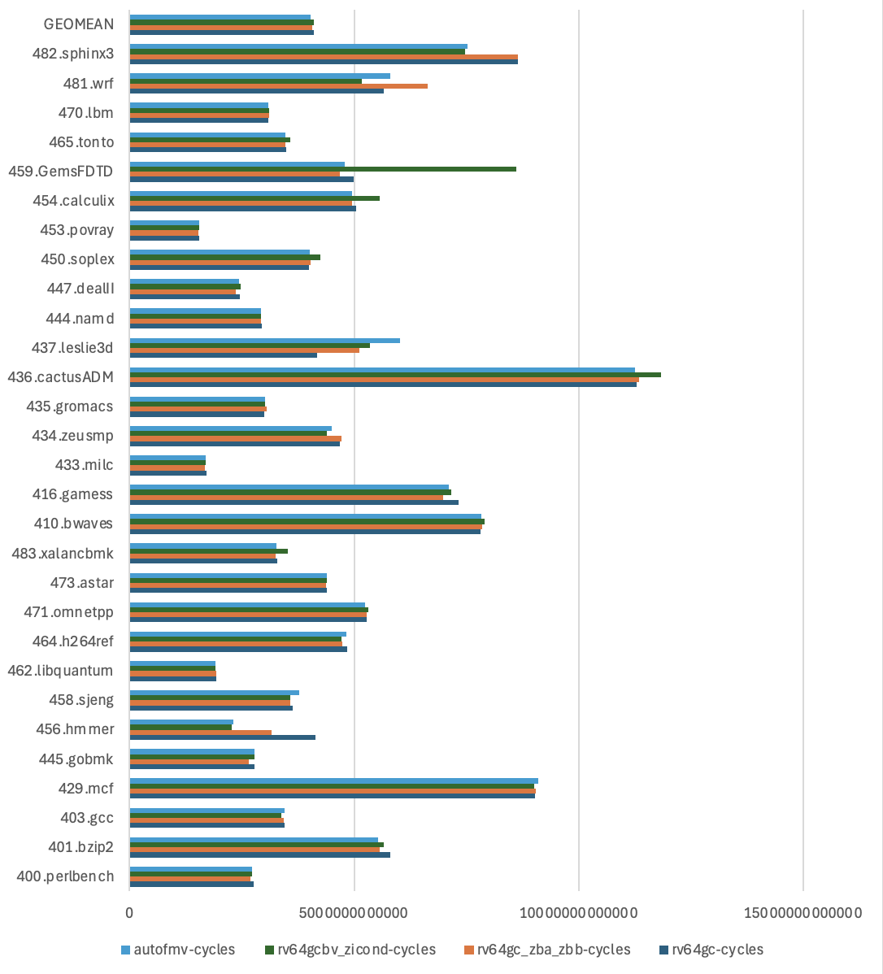


题目背景 – Function Multi-Versioning 的好处

Slide 6
题目背景 – C / C++ 的 Function Multi-Versioning
在 C / C++ 中，有两个 attribute 可以用于控制 Function Multi-Versioning 行为
target_clones
传入一个列表，指定一个函数所需要复制的目标
target(x86) / target_version (aarch64, RISC-V)
传入单一的字符串，用于指定该函数的目标 ISA
C 语言中该功能不用

Slide 7
题目背景 – GCC-Fortran 相比 C / C++ 缺了什么
完全没人测过的 Function Multi-Versioning 支持
最近才被我修复：https://tinyurl.com/msxeujs4
这样的修复方法还需要 Review
完全缺少的 target / target_clones 的源代码级 attribute 描述

Slide 8
题目任务解析
基本任务
给 GCC-Fortran 加上 Function Multi-Versioning 的 Attribute 支持
项目导师自己已经完成一个外部注入的demo，帮大家踩了一个大坑
PR到导师仓库，将 Patch 提交给上游（不要求合并）
扩展任务
探索更多的 Function Multi-Versioning 可能性 （一起Research）

Slide 9
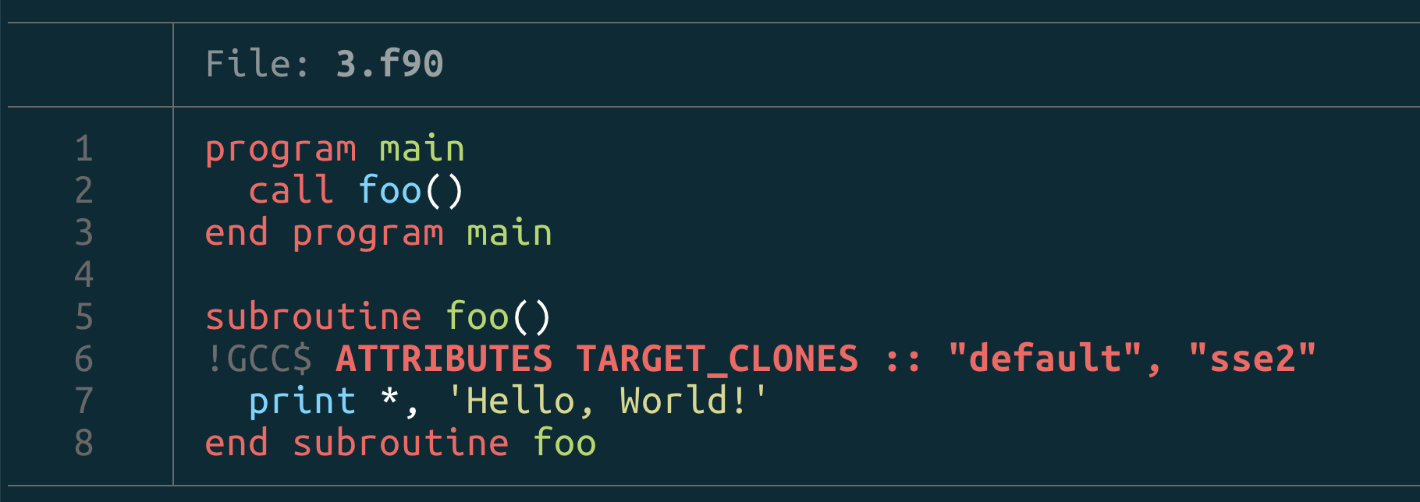
预期实现效果

Slide 10
技能要求
基础： Shell、Git 等
GCC 代码开发与调试
C / C++
gdb / rr
GCC 内部函数不了解没关系，导师/AI/debugger 可以帮你
Fortran 语言的基本了解

Slide 11
关于扩展任务
ISA Ext Sensitive
Functions
Function
Hotspots
FMV
Target
使得二进制分发做到：
兼容、快速，我全都要，甚至更好！

Slide 12
Question time!

